Slide 1


المناقشة الجماعية

Slide 2

قضايا النقاش:
مناقشة سبب اختلاف الألوان في الألعاب النارية .
مناقشة الذرة و مكوناتها و التوزيع الالكتروني .

Slide 3
ما الذي يجعل المواد المختلفة تعطي لهبا مختلفا عن بعضها البعض ؟
فمثلا تختلف المفرقعات والألعاب النارية عن بعضها في الون اللهب الذي تنتجه حين احتراقها !

Slide 4
لنراجع الآتي :
لقد قمنا بتجربة على العناصر :
الليثيوم , الكالسيوم , البوتاسيوم , النحاس , السترونشيوم , الصوديوم , و الباريوم و جميعها كانت موجودة داخل مركب بين احداها و الكلور , اما الباريوم فكان هنالك عينة اخرى منه و هي كربونات الباريوم .

Slide 5
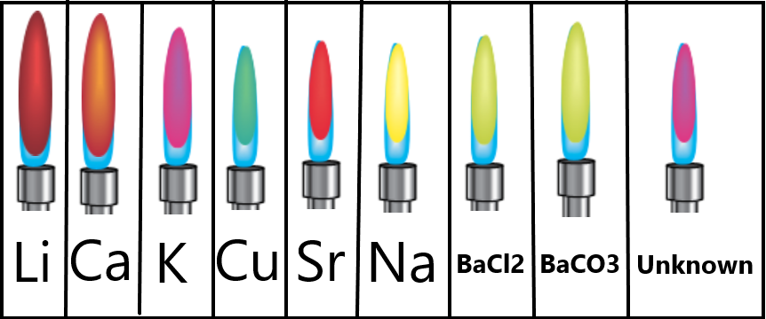
نتائج الاحتراق كانت كالآتي :

Slide 6
والآن كيف يمكن أن نفسر هذا الاختلاف ؟
هل لتركيب الذرة أي علاقة بذلك ؟
فيم تختلف ذرات العناصر عن بعضها البعض ؟
هل لذلك تأثير على تصرف المادة في ظروف معينة ؟

Slide 7
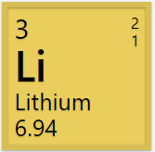
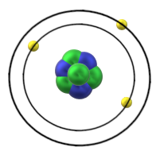
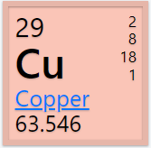
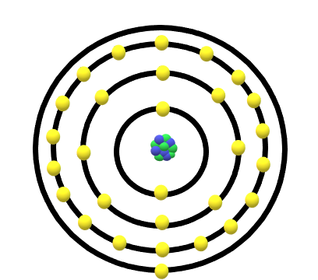
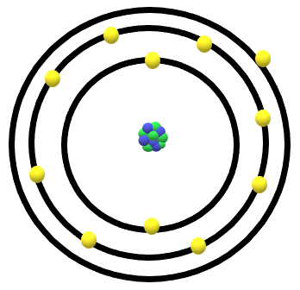
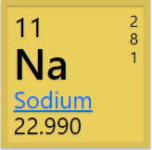
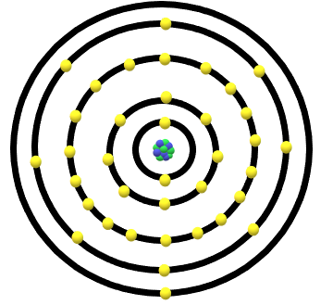
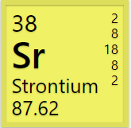
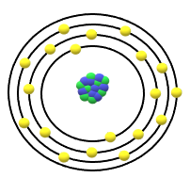
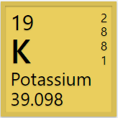
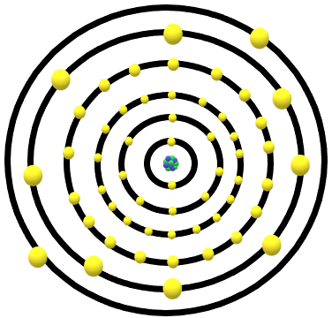
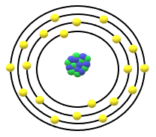
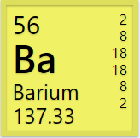
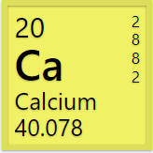

Slide 8
ماذا نستنتج من السابق ؟
ما علاقة التوزيع الإلكتروني بلون اللهب ؟
ماذا عن اعدادها و اعداد البروتونات و النيوترونات ؟
إذا ما الاستنتاج النهائي ؟

Slide 9
